Slide 1
THÂN MẾN CHÀO MỪNG CÁC BẠN ĐẾN VỚI BÀI HỌC MỚI!
TIN HỌC
Lớp 5
Cánh diều

Slide 2
BÀI 1: TÌM THÔNG TIN TRÊN WEBSITE

Slide 3
PHIẾU GIAO VIỆC
Cá nhân:
+ Việc 1: Truy cập vào website của bảo tàng Bà Rịa Vũng Tàu theo địa chỉ baotangbrvt.org.vn và quan sát cửa sổ chính của website.
+ Việc 2: Xác định các thành phần tương ứng trên cửa sổ website vào PHT.
Nhóm 2: Chia sẻ, thống nhất đáp án trong nhóm.

Slide 5
KẾT LUẬN
Trên một website có các thành phần: tên, địa chỉ website và bảng chọn nội dung. Ngoài ra, website có thể có công cụ tìm kiếm.

Slide 6
02 TÌM THÔNG TIN TRÊN WEBSITE

Slide 7
PHIẾU GIAO VIỆC:
- Việc 1: Nêu các cách tìm thông tin trên website.
- Việc 2: Truy cập website bảo tàng Bà Rịa Vũng Tàu theo địa chỉ baotangbrvt.org.vn tìm thông tin về giá vé và lệ phí tham quan.
- Việc 1: Chia sẻ kết quả trong nhóm.
- Việc 2: Thống nhất câu trả lời.

Slide 9
Các cách để tìm thông tin trên website
Cách 1
Cách 2
Trên bảng chọn nội dung, nháy chuột vào nội dung phù hợp với thông tin cần tìm.
Sử dụng công cụ tìm kiếm bằng cách nhập từ khóa tìm kiếm (nháy chuột vào công cụ tìm kiếm → Nhập từ khóa tìm kiếm → Nháy chuột vào Tìm kiếm).

Slide 10
NHIỆM VỤ
HOẠT ĐỘNG CÁ NHÂN
Thực hành tìm kiếm thông tin về di sản văn hóa của bảo tàng trên website Bảo tàng Bà Rịa Vũng Tàu.

Slide 11
ONG VỀ TỔ
Notes:
Mỗi chú ong tương ứng với 1 câu hỏi. GV ấn vào mỗi chú ong để chọn câu hỏi. Mỗi câu trả lời đúng tương ứng với 1 chú ong về tổ.

Slide 12
Notes:
Sau khi hoàn thành câu hỏi, GV ấn vào dấu X góc phải màn hình để kết thúc trò chơi.

Slide 13
Câu 1: Website không có thành phần nào?
A. tên website.
C. bảng chọn nội dung.
B. địa chỉ website.
D. hệ điều hành
của máy chủ.
Notes:
GV chọn tổ ong góc phải màn hình để trở về slide câu hỏi.

Slide 14
Câu 2: Bảng chọn nội dung giúp
giảm giá thành
sản phẩm.
C. tạo hiệu ứng
chuyển trang.
B. tìm kiếm thông tin
thuận lợi, dễ dàng hơn.
D. tăng hiệu năng
của máy tính.

Slide 15
Câu 3: Có bao nhiêu cách chính để tìm thông tin trên website
A. 1.
C. 3.
B. 2.
D. 4.

Slide 16
Câu 4: Để tìm kiếm thông tin trên website, em nháy chuột vào các siêu liên kết phù hợp trên bảng chọn nội dung hoặc sử dụng __________
A. công cụ tìm kiếm.
C. chèn ảnh vào trang chiếu.
B. phần mềm soạn thảo văn bản.
D. bảng tính tự động.

Slide 17
Câu 5: Cho các bước thực hiện tìm kiếm thông tin
trên website như sau. Thứ tự đúng là gì?
A. (1) – (2) – (3).
(1) Nhập từ khóa tìm kiếm.
(2) Nháy chuột vào công cụ tìm kiếm.
(3) Nháy chuột vào Tìm kiếm.
B. (3) – (2) – (1).
C. (2) – (1) – (3).
D. (3) – (1) – (2).

Slide 18
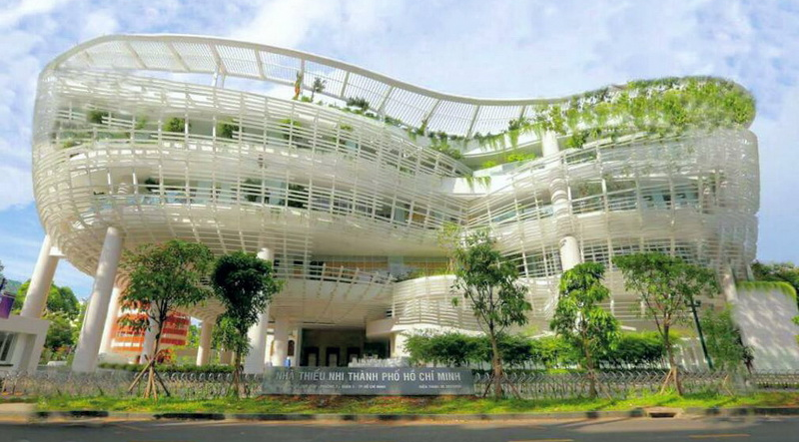
VẬN DỤNG
TIN HỌC
Em hãy tìm kiếm thông tin về Câu lạc bộ Khoa học Kĩ thuật của Nhà thiếu nhi Thành phố Hồ Chí Minh.
Website: Nhà Thiếu nhi Thành phố Hồ Chí Minh

Slide 19
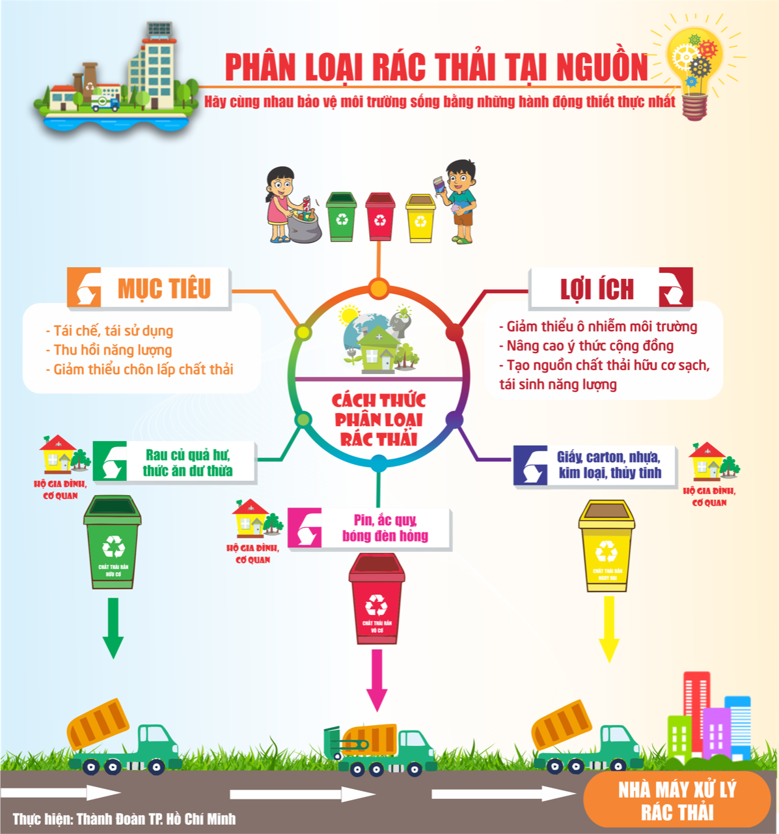
Thông tin về Câu lạc bộ Khoa học Kĩ thuật
Câu lạc bộ Khoa học Kĩ thuật đã tiến hành nhiều hoạt động, tiêu biểu như “Hướng dẫn thiếu nhi phân loại rác tại nguồn”.

Slide 20
HƯỚNG DẪN VỀ NHÀ
TIN HỌC
Ôn lại các kiến thức
đã học ở Bài 1.
Đọc và chuẩn bị trước
Bài 2: Hợp tác, tìm kiếm và chia sẻ thông tin.

Slide 21
CẢM ƠN CÁC BẠN ĐÃ CHÚ Ý LẮNG NGHE BÀI HỌC!
TIN HỌC
Lớp 5
Cánh diều

